Slide 1
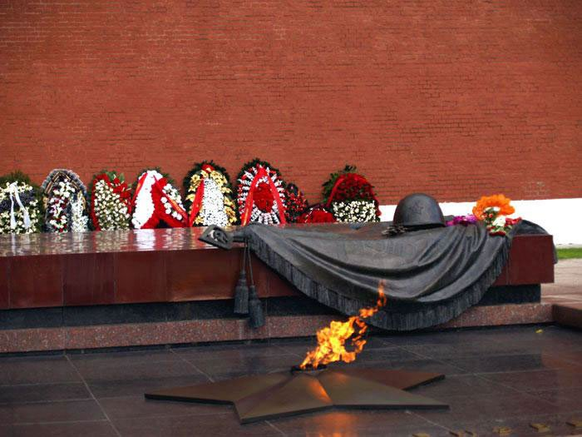
День неизвестного солдата
Презентацию подготовила
учитель начальных классов
МБ ОУ Починковской СОШ
Юченкова И.А.

Slide 2
С 2014года в России отмечается «День неизвестного солдата»
Именно в этот день в 1966 году в ознаменование 25-ой годовщины разгрома немецких войск под Москвой, прах Неизвестного солдата был перенесен из братской могилы советских воинов, расположенной на 41-м километре Ленинградского шоссе и торжественно захоронен у стен Кремля в Александровском саду.

Slide 3
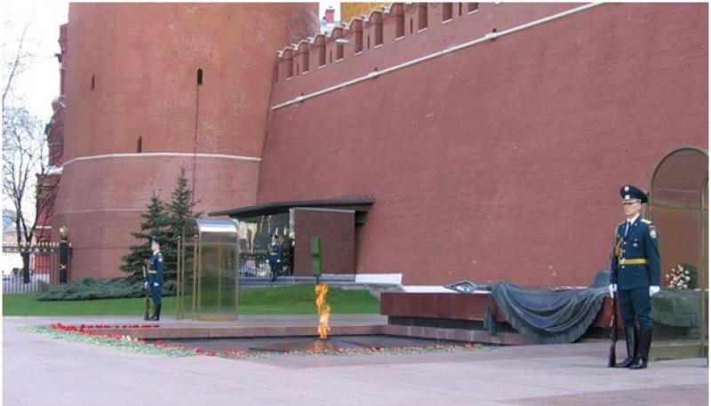
А 8 мая 1967 года на месте захоронения был открыт мемориальный архитектурный ансамбль «Могила Неизвестного солдата», созданный по проекту архитекторов Дмитрия Бурдина, Владимира Климова, Юрия Рабаева и скульптора Николая Томского.

Slide 4
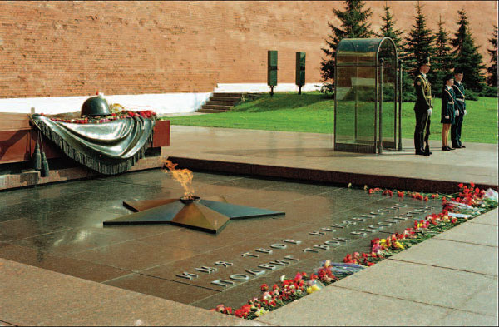

Slide 5
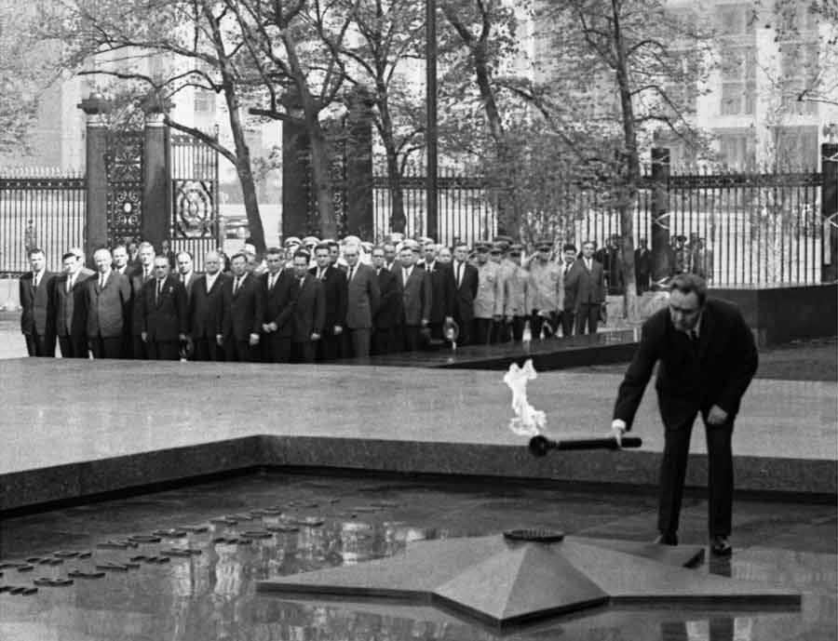
"Вечный огонь тогда зажег Генеральный секретарь ЦК КПСС Леонид Ильич Брежнев, который принял факел, зажженный на Марсовом поле Ленинграда, от легендарного летчика, Героя Советского Союза Алексея Маресьева. А уже в 90-х, по Указу Президента Бориса Ельцина к могиле Неизвестного солдата был перенесен и пост № 1 почетного караула»

Slide 6
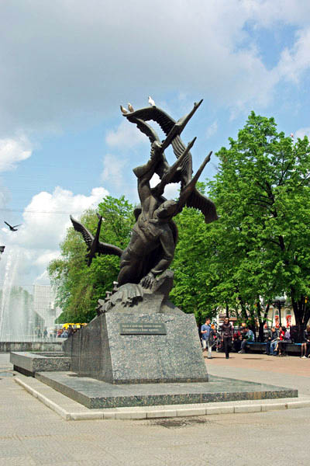
На территории России, в местах, где проходили боевые действия в годы Великой Отечественной Войны, бесчисленное множество могил советских воинов, на которых установлены памятники или таблички «Неизвестному солдату».

Slide 8
Поисковые отряды и спустя семь десятилетий после войны находят все новые и новые захоронения, помогая родственникам пропавших солдат найти бесценные крупицы информации о тех, чья судьба была до сих пор неизвестна. «Никто не забыт, ничто не забыто» - эта строчка из стихотворения Ольги Бергольц стала крылатой, но не менее известно и другое выражение – «Война не закончена, пока не похоронен последний солдат».

Slide 9
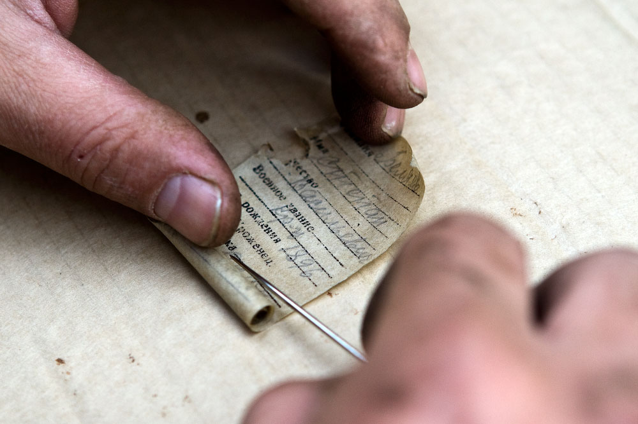

Slide 10
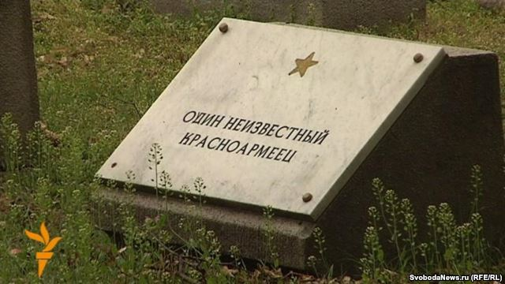
Именно «Поисковое движение России» стало одним из инициаторов введения новой памятной даты в календаре.

Slide 11
Использованные источники информации
http://www.pozgalev.ru/duma/1788.html
sky.mega-pics.ru
fotohomka.ru

